Slide 1
NAS備份與同步
Presenter: Jing-Ping Jan
Date: Sept. 28, 2021

Slide 2
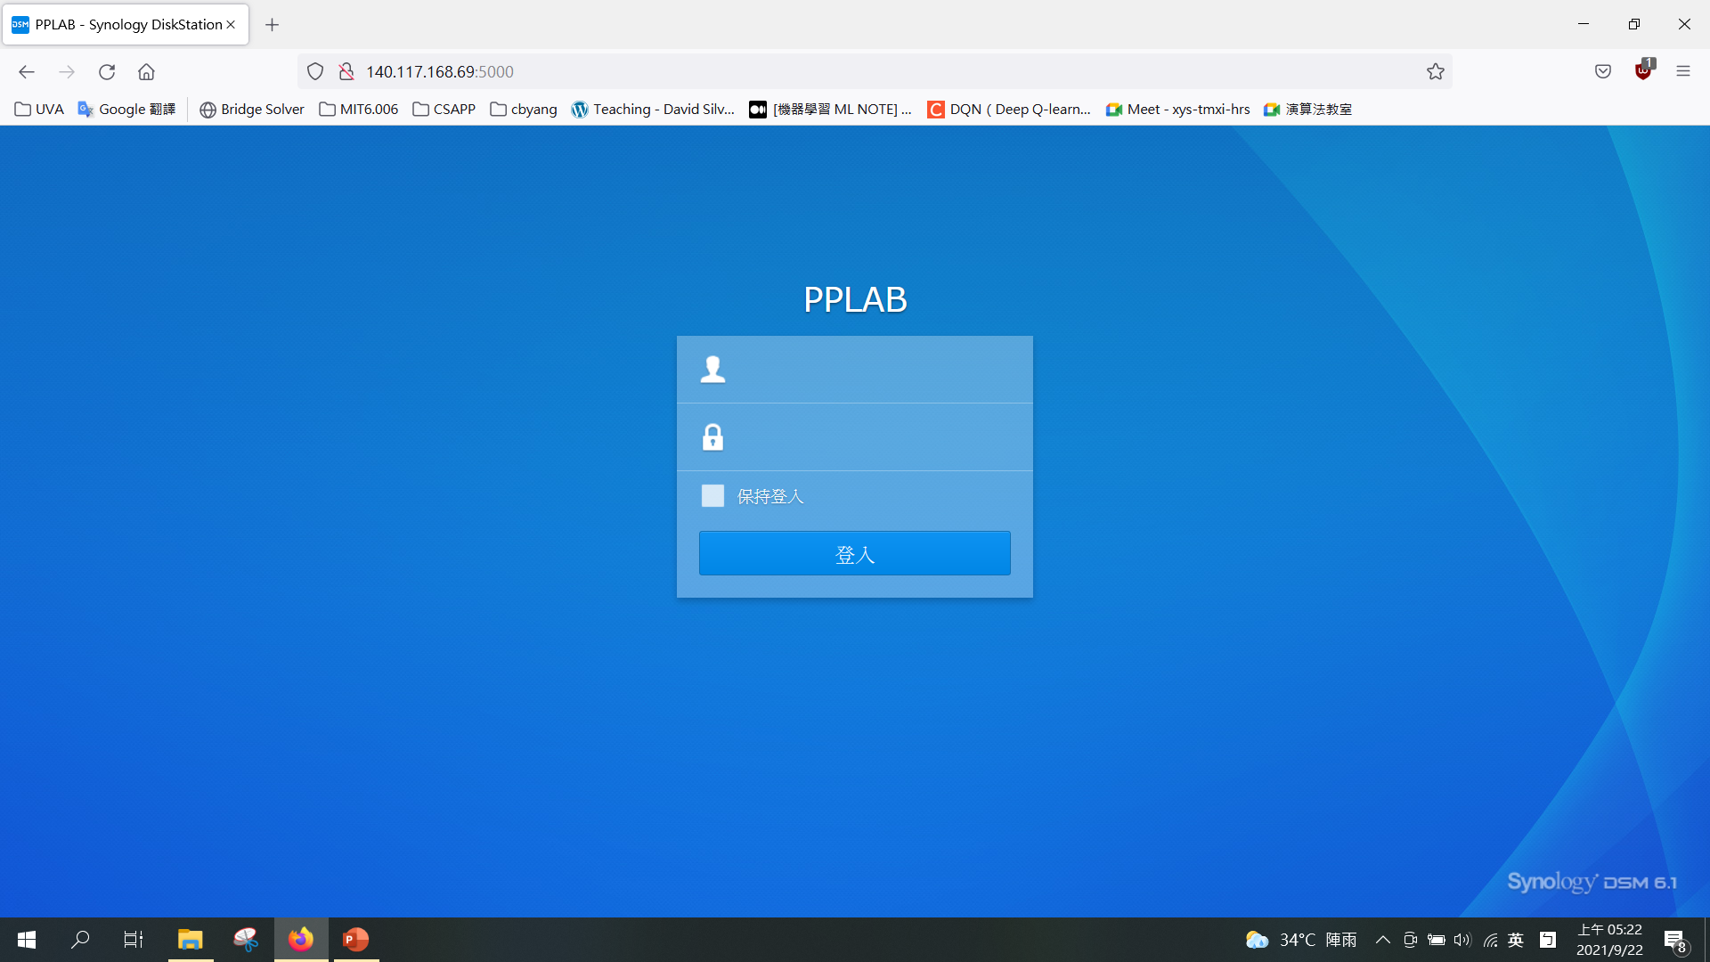
開啟NAS網頁並登入

Slide 3
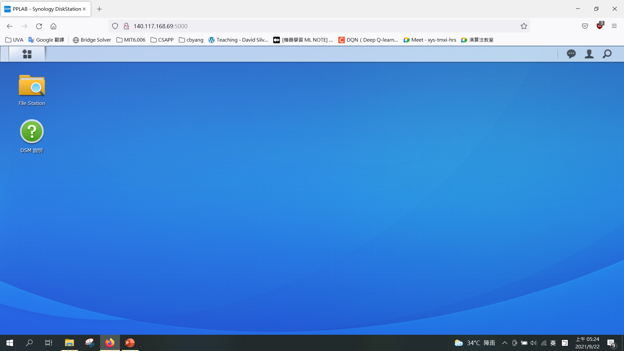
點擊右上角的四個方塊

Slide 4
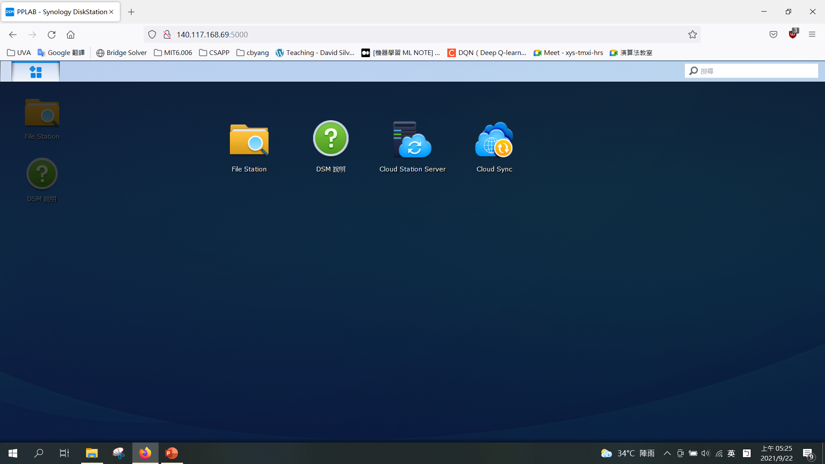
選取 Cloud Station Server

Slide 5
電腦版

Slide 6
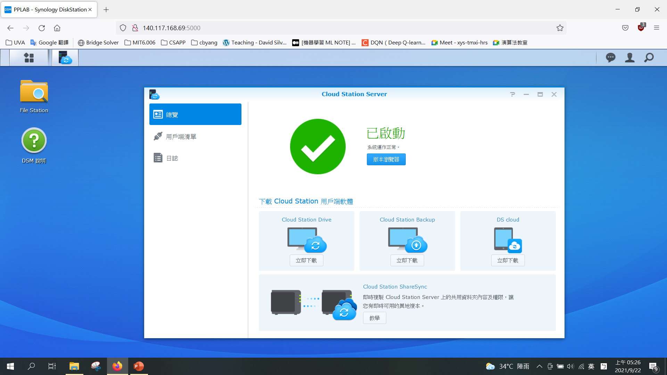
點擊 Cloud Station Drive的立即下載

Slide 7
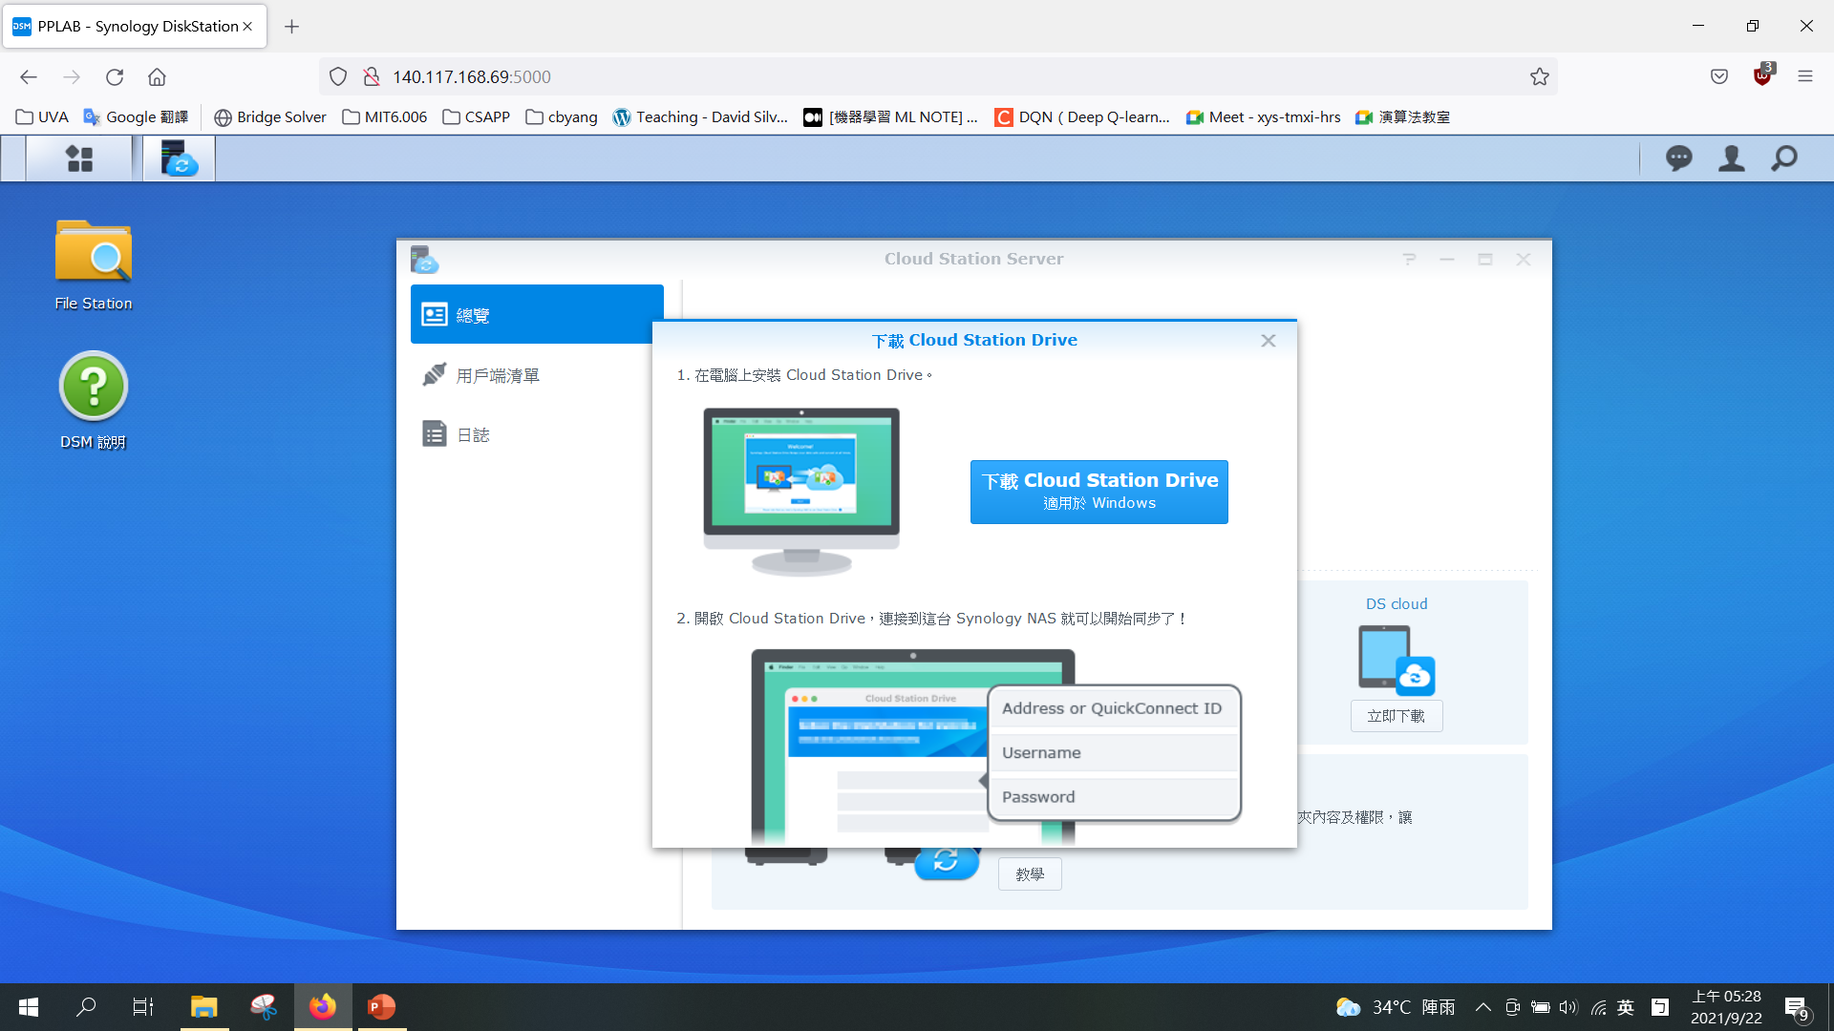
點擊 下載Cloud Station Drive

Slide 8
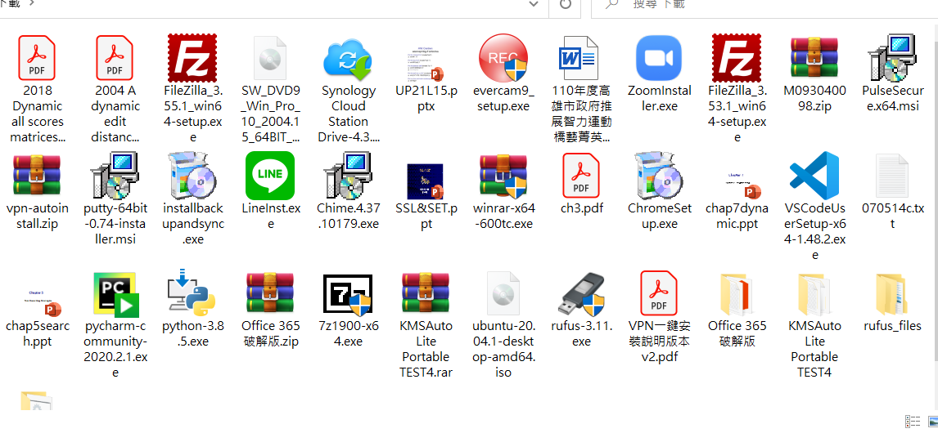
打開剛剛下載的檔案

Slide 9
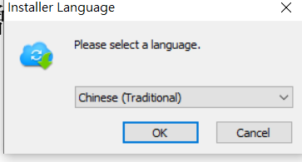
選取要使用的語言

Slide 10
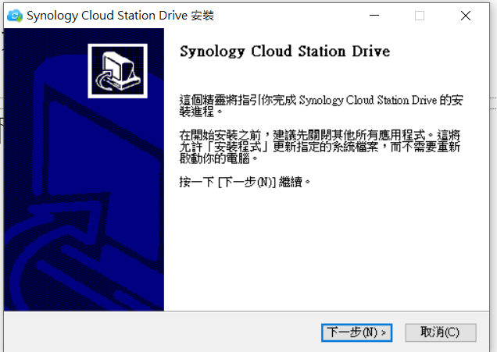
下一步

Slide 11
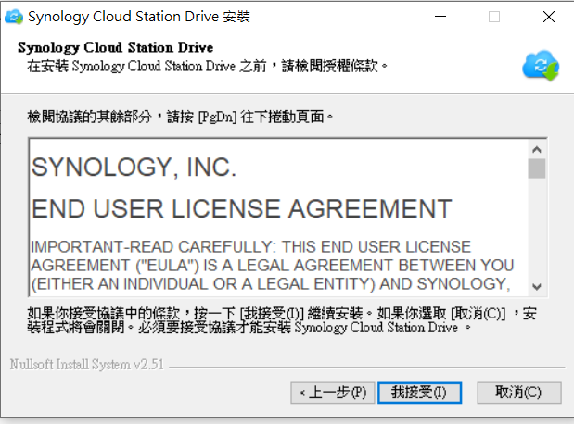
選擇 我接受

Slide 12
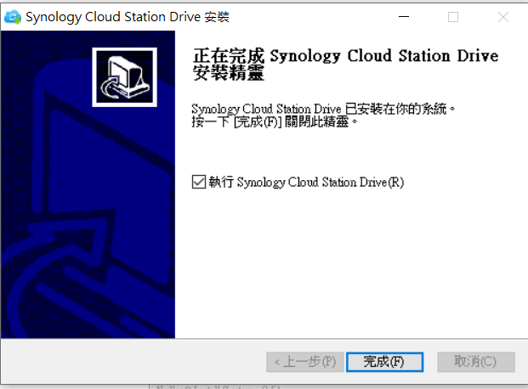
點擊 完成

Slide 13
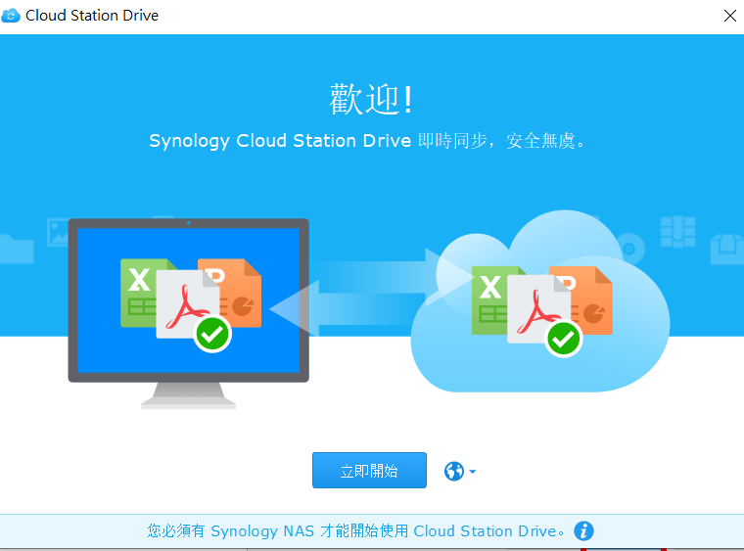
執行 Cloud Station Drive 選擇立即開始

Slide 14
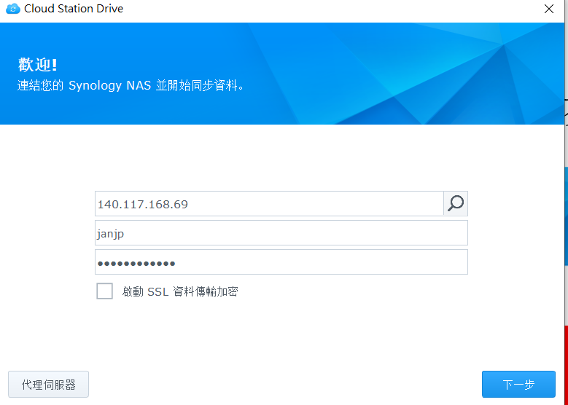
在第一個欄位輸入NAS的IP 接著輸入帳號密碼後點擊 下一步
1
2

Slide 15
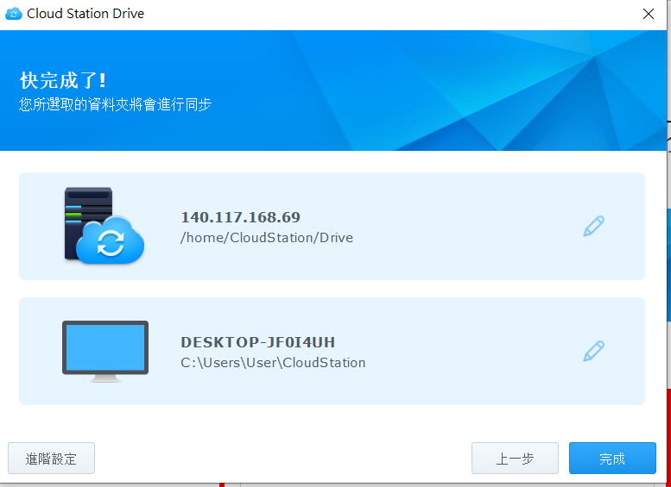
點擊 完成

Slide 16
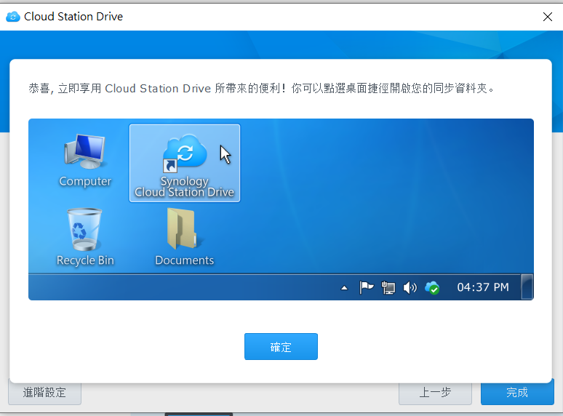
點擊 確定

Slide 17
手機版

Slide 18
點擊 DS cloud 的立即下載

Slide 19
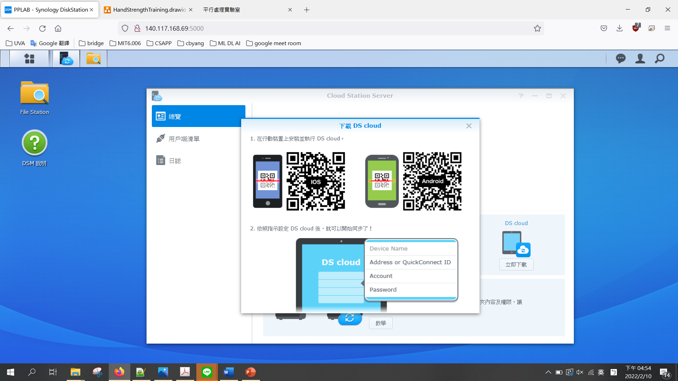
用手機掃描 QRCode

Slide 20
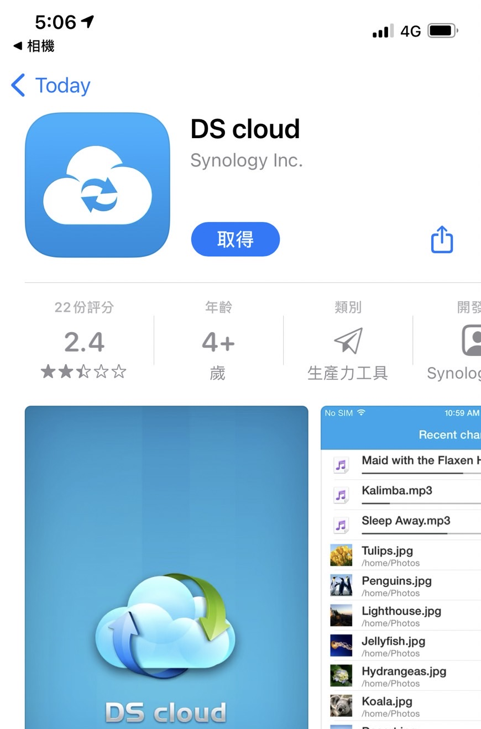
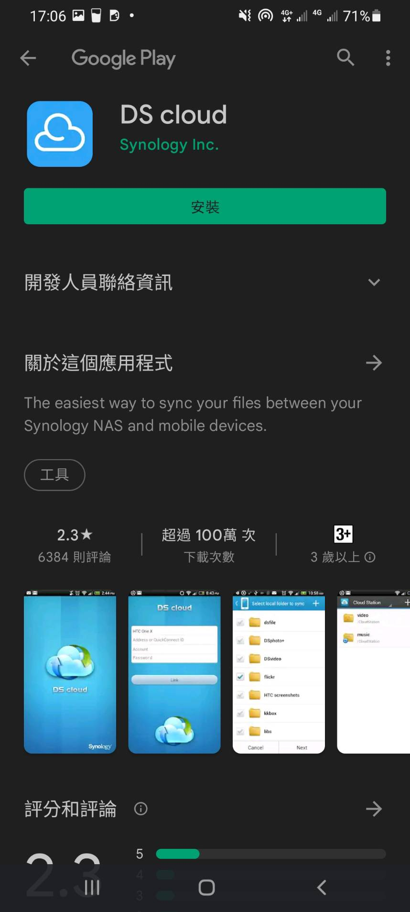
點擊安裝(取得)
Android
IOS

Slide 21
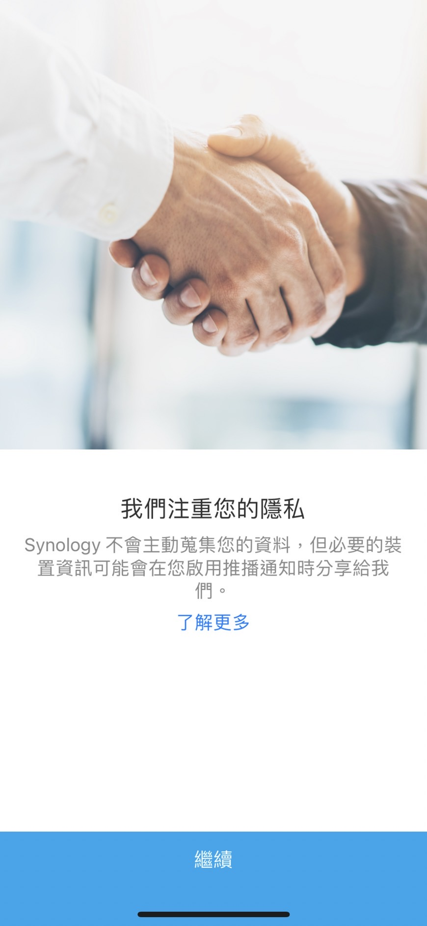
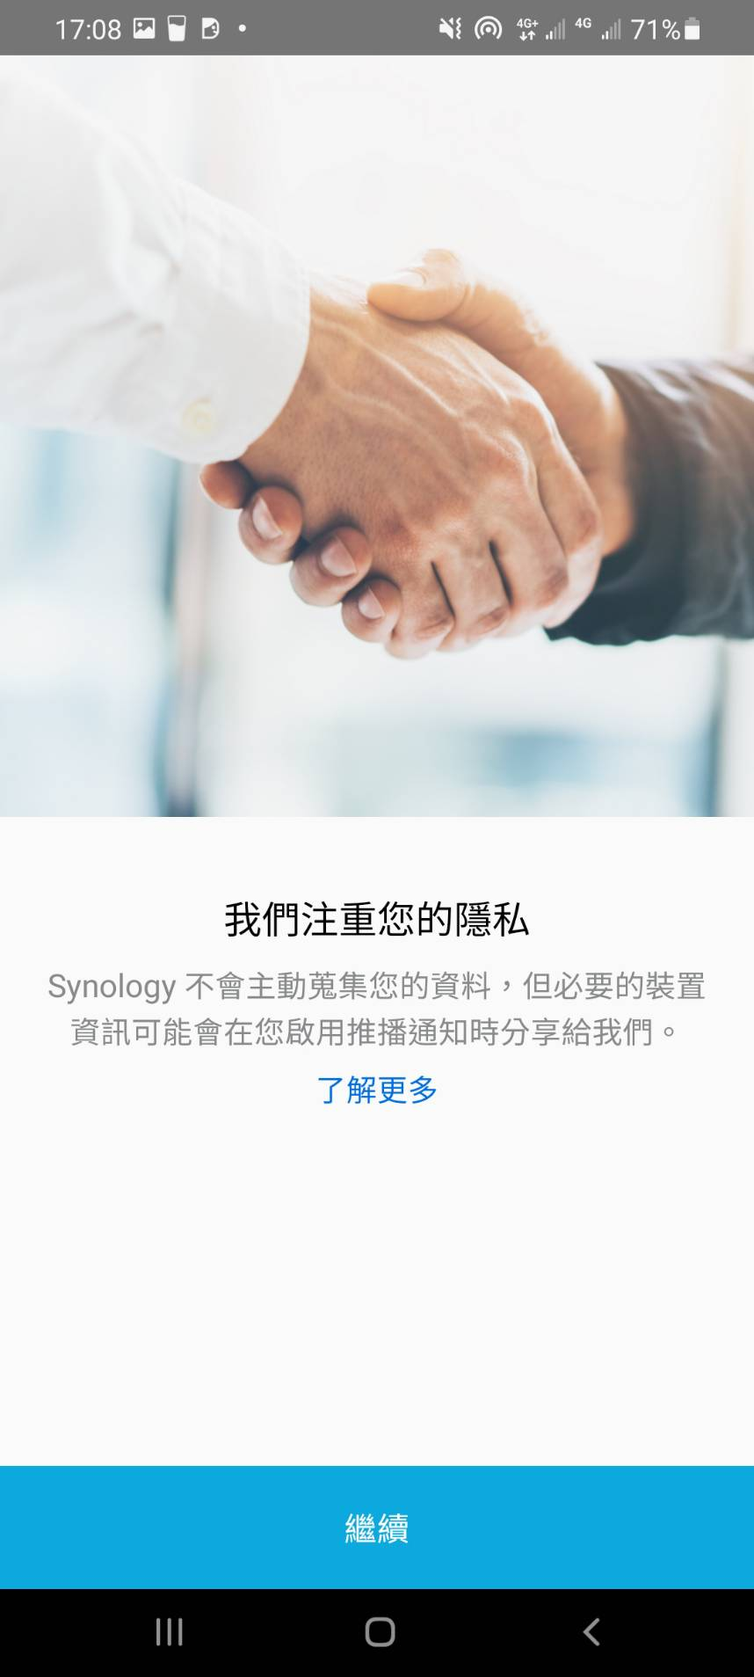
點擊繼續
Android
IOS

Slide 22
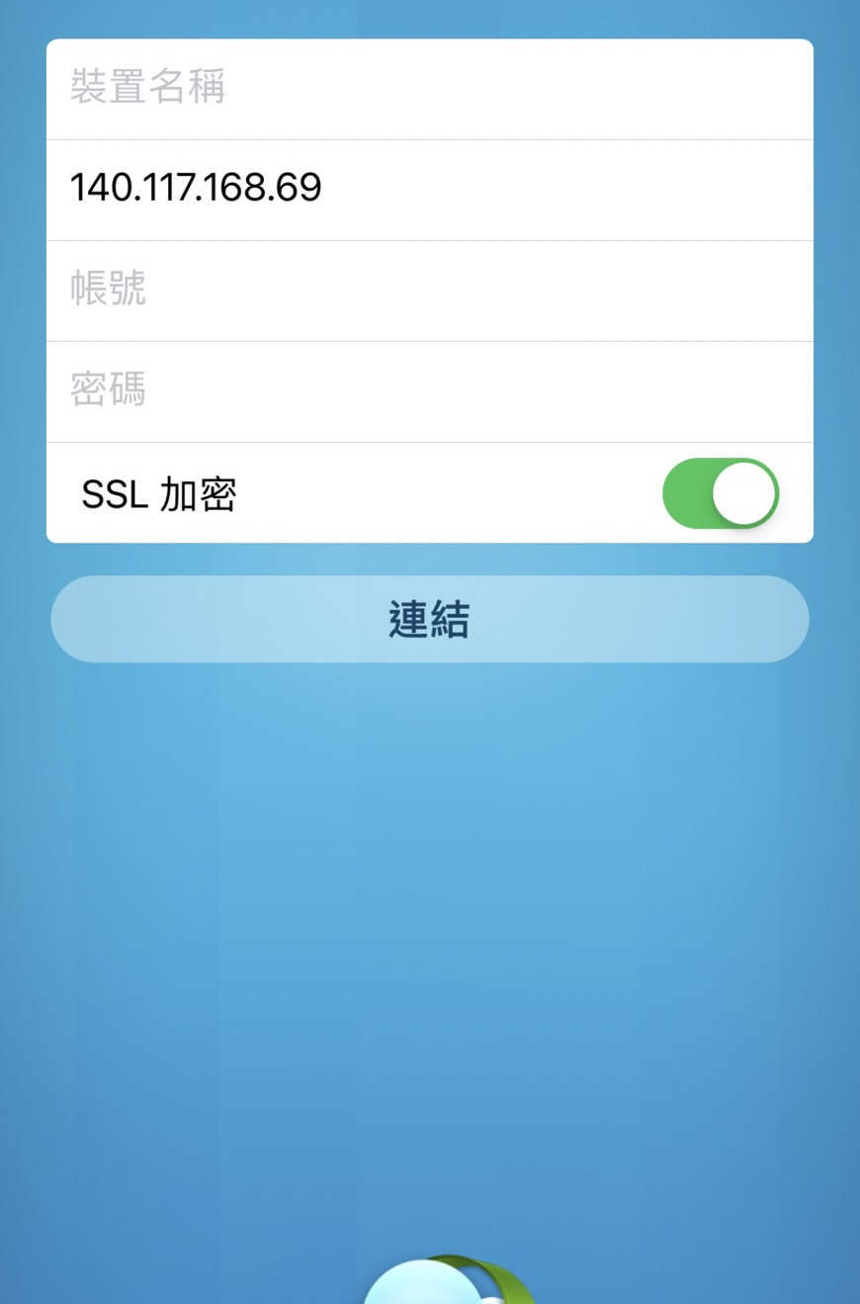
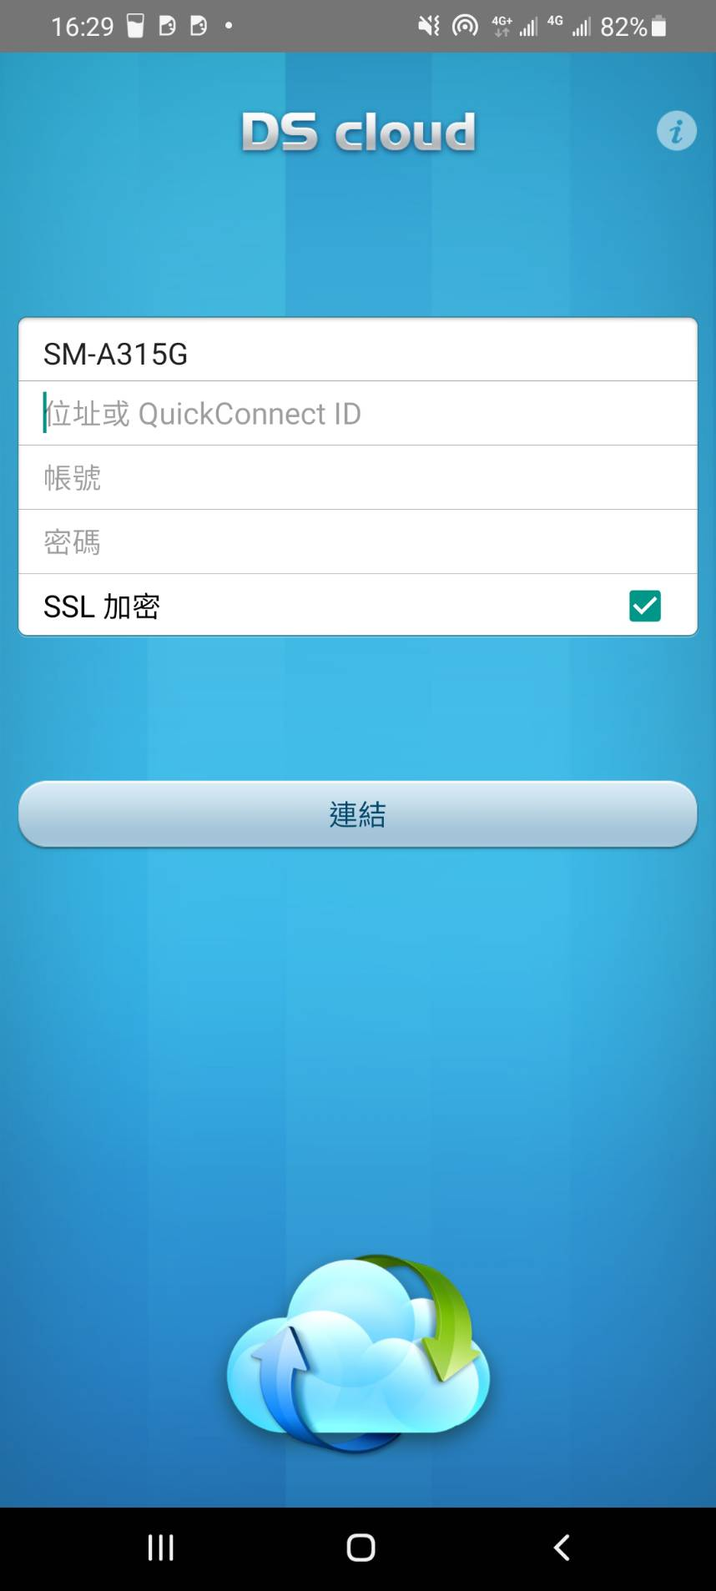
輸入IP及帳號密碼並連結
NAS帳號
NAS密碼
Android
IOS
140.117.168.69

Slide 23
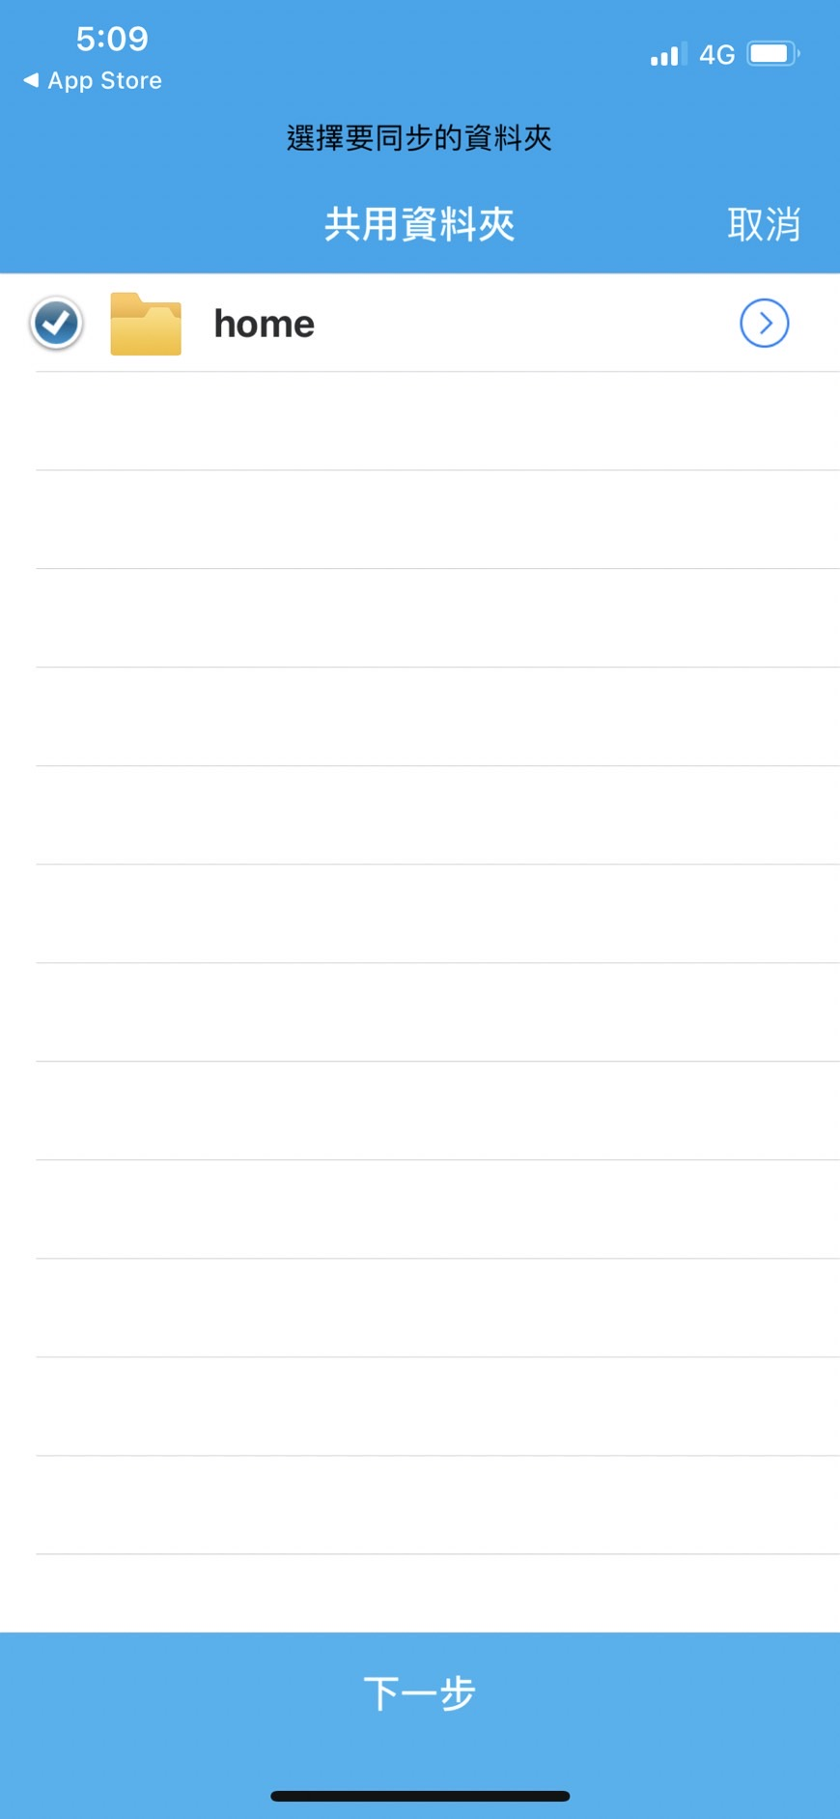
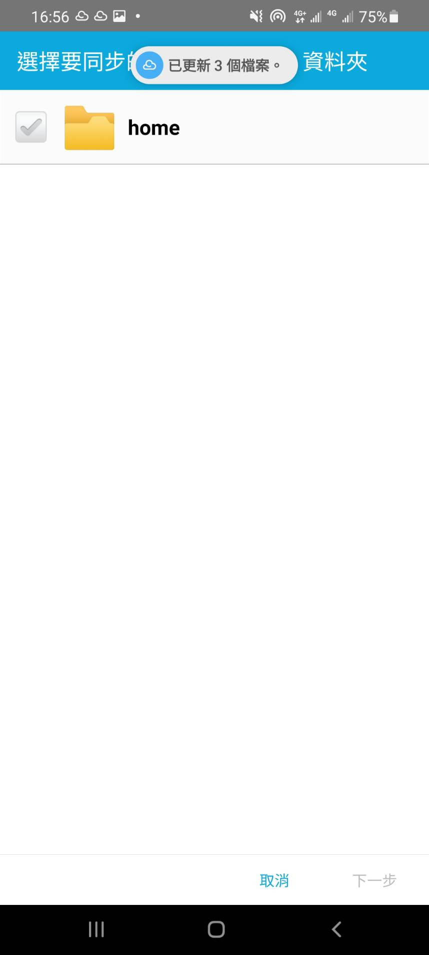
選擇欲同步的NAS資料夾
勾選
Android
IOS
再點選

Slide 24
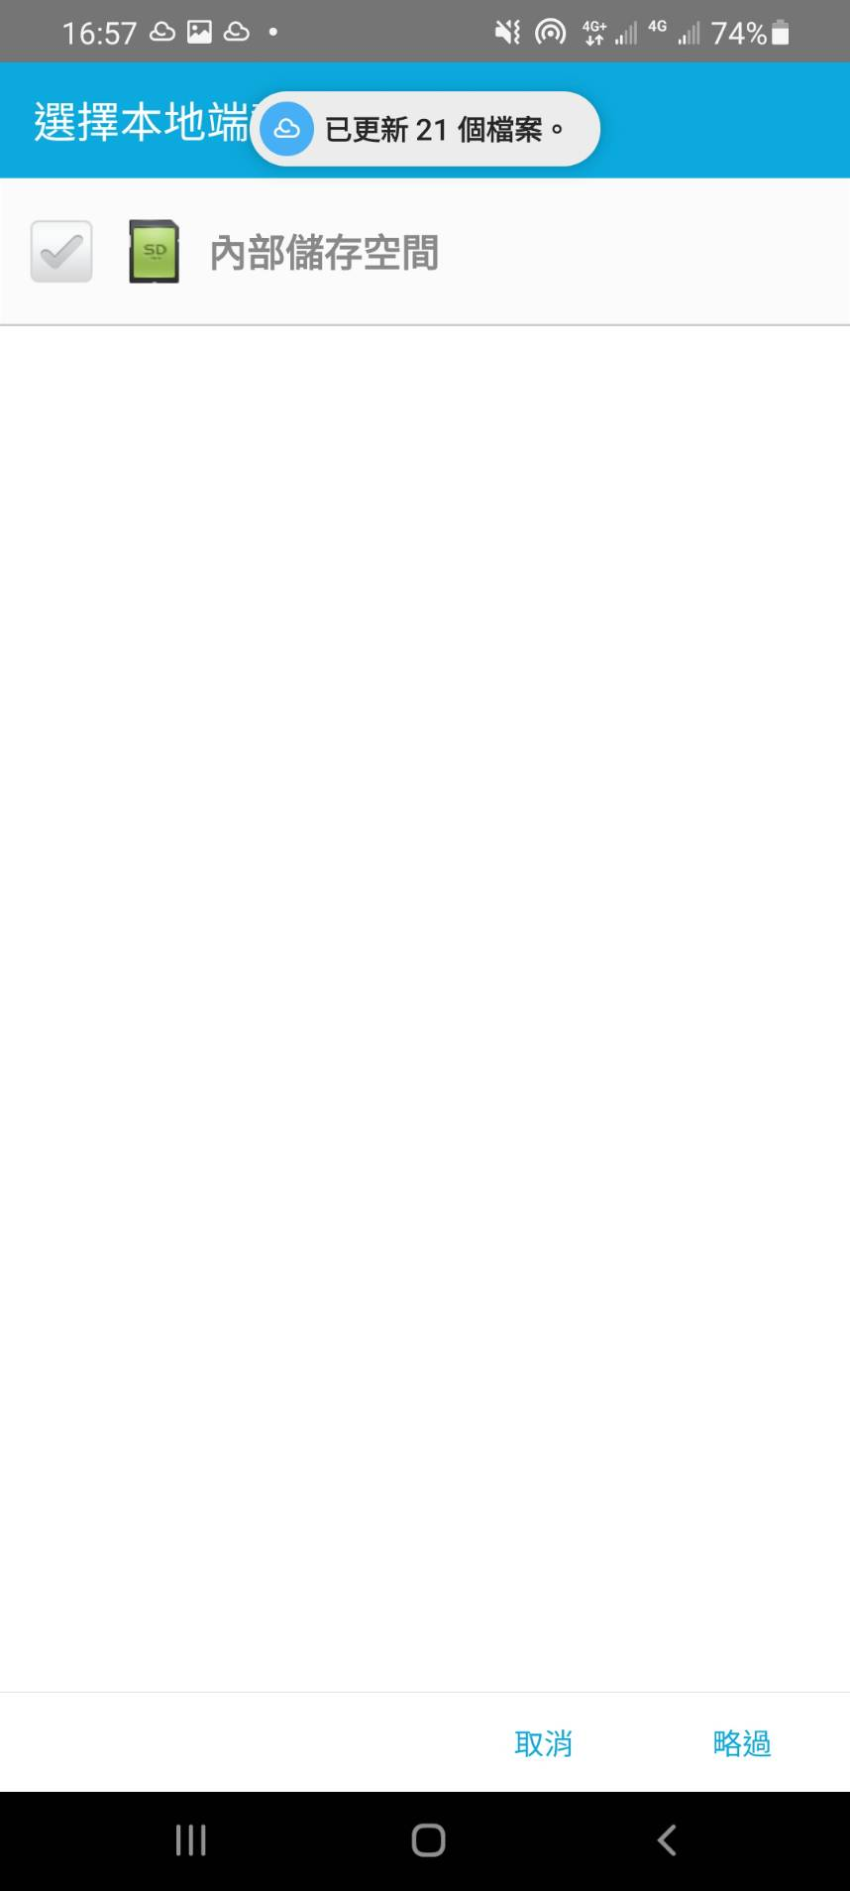
選擇欲同步的手機資料夾，可以直接略過
Android

Slide 25
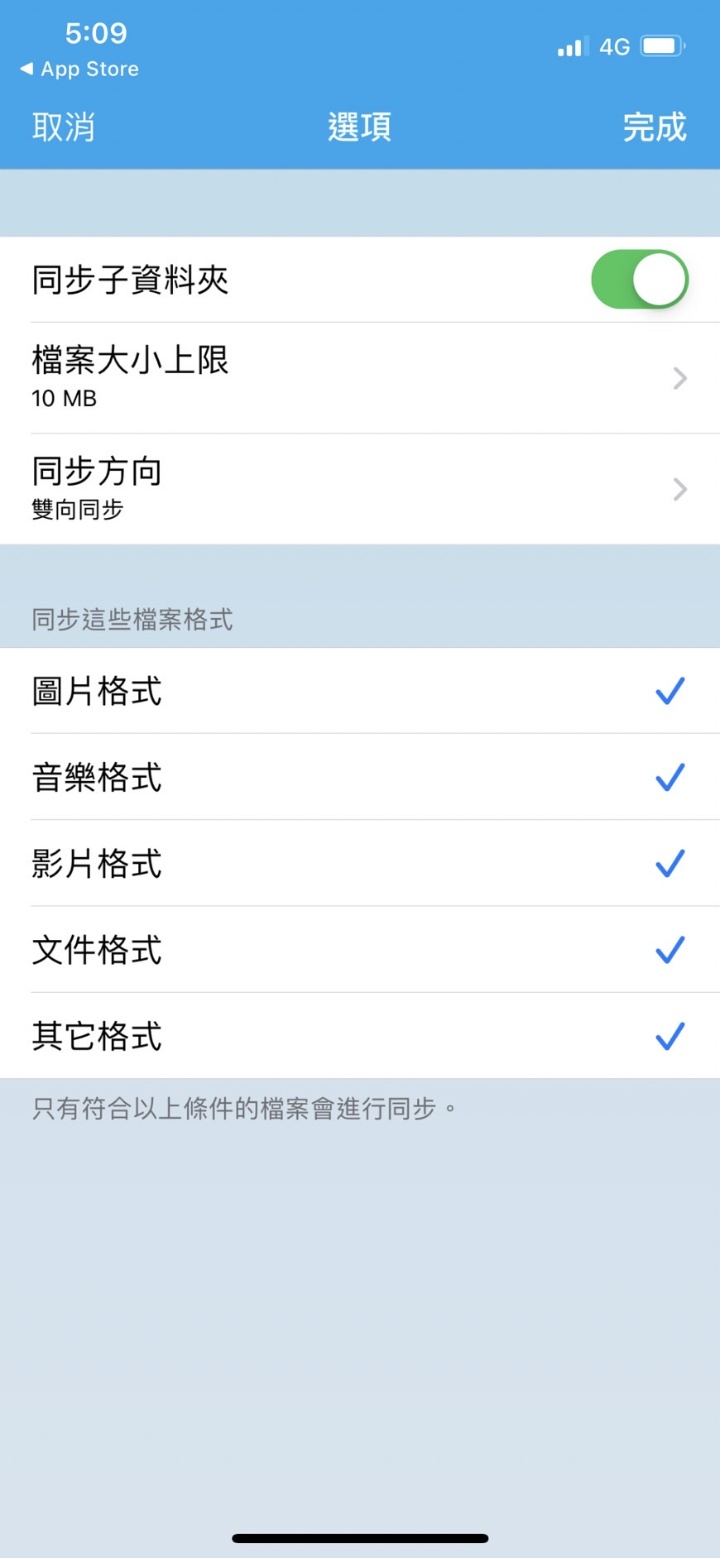
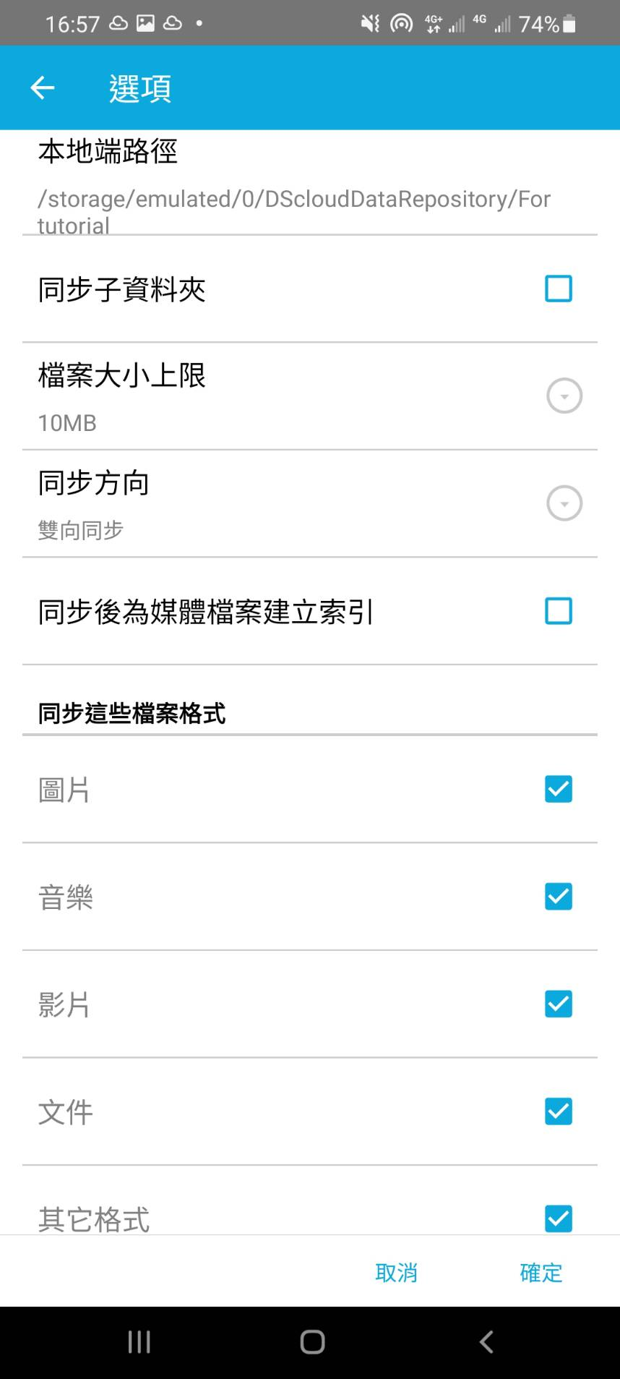
選擇同步子資料夾後按確認
Android
IOS

Slide 26
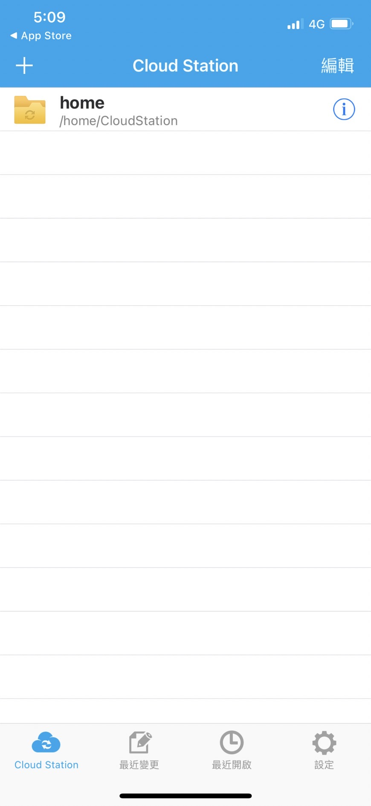
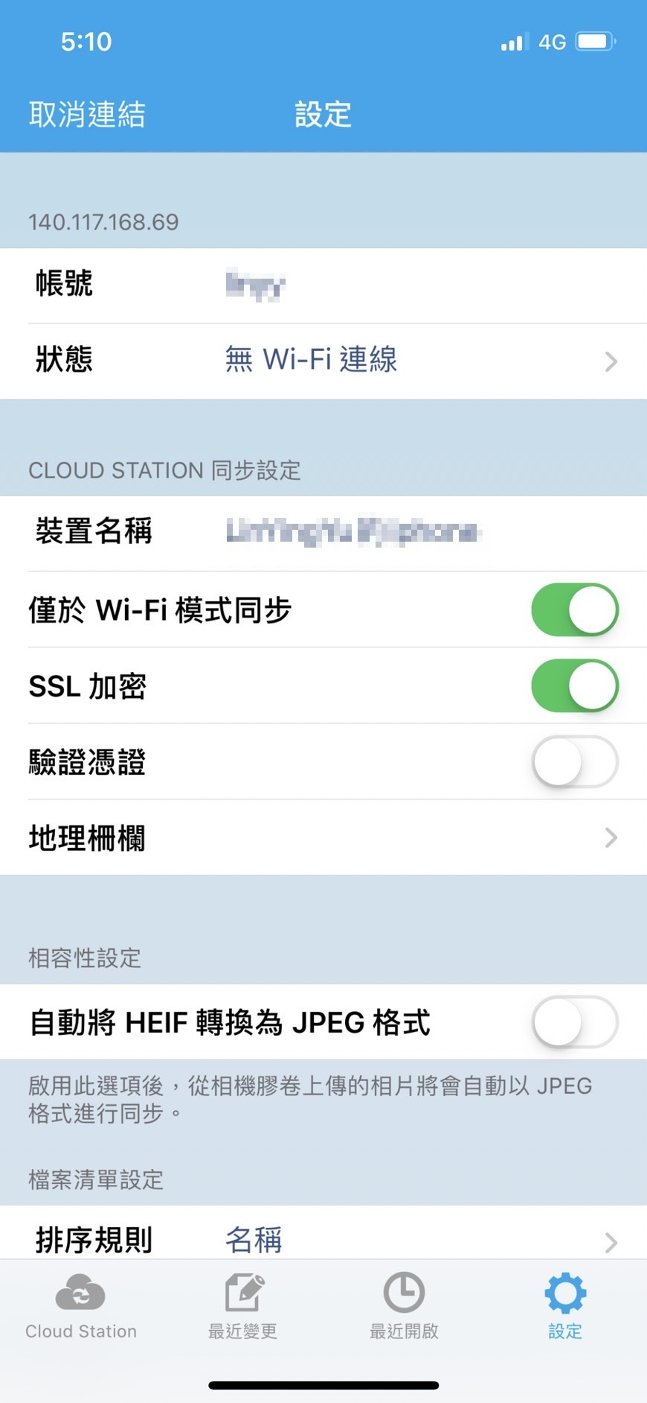
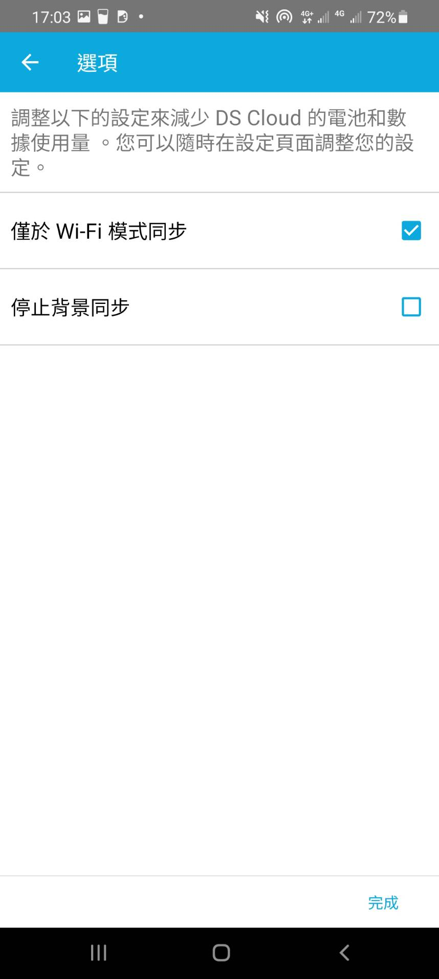
取消勾選僅Wi-Fi同步，才能隨時同步
Android
IOS

Slide 27
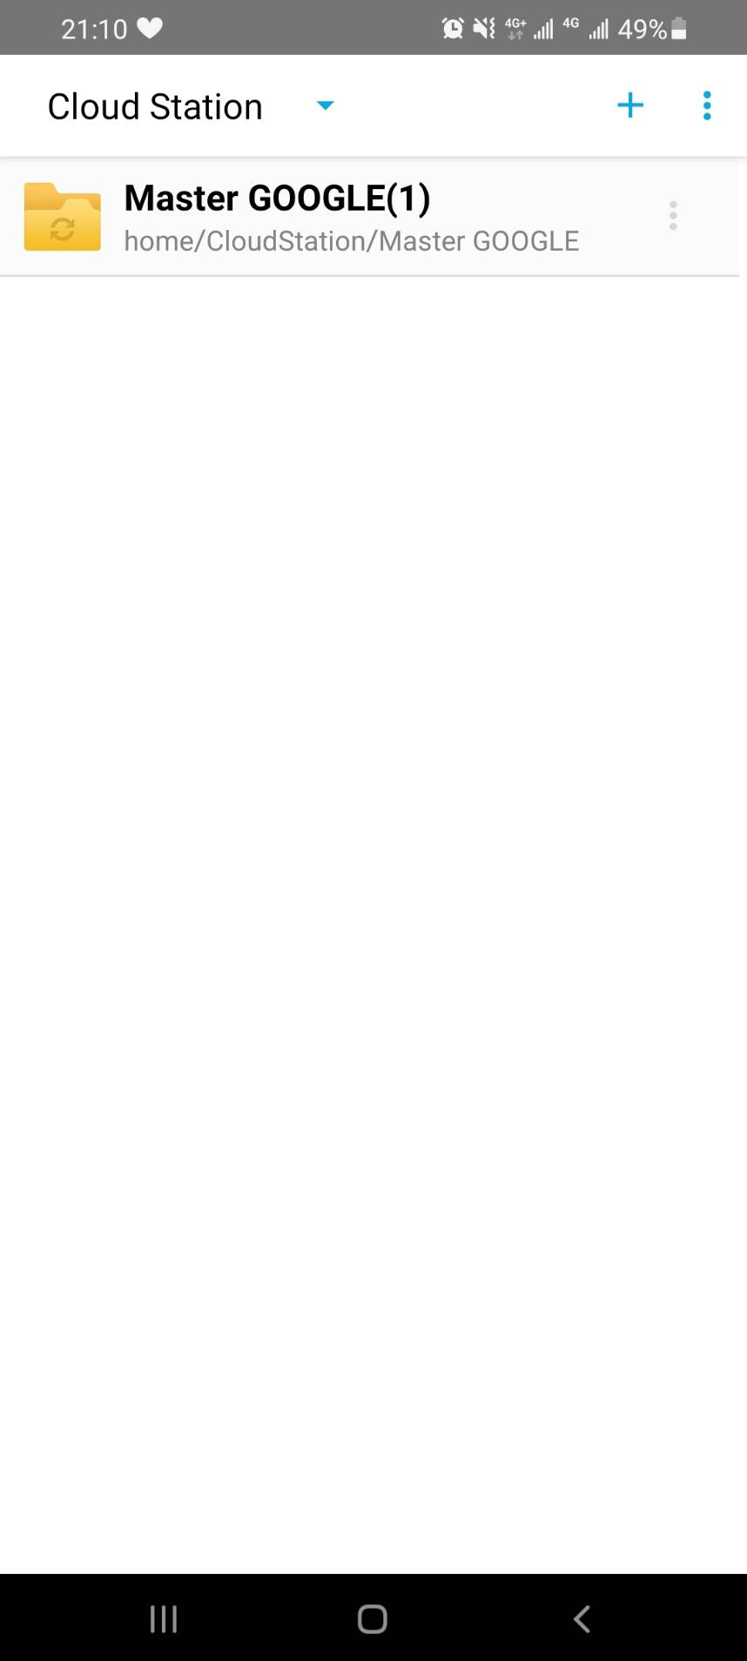
完成
Android
IOS

Slide 28
NAS掛載磁碟教學

Slide 29

點擊 開始旁邊的放大鏡

Slide 30
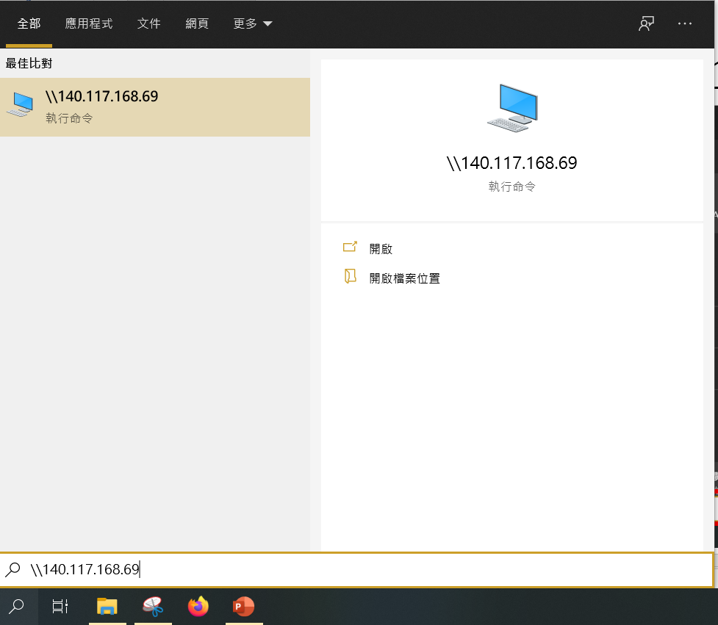
在這裡輸入 \\140.117.168.69

Slide 31
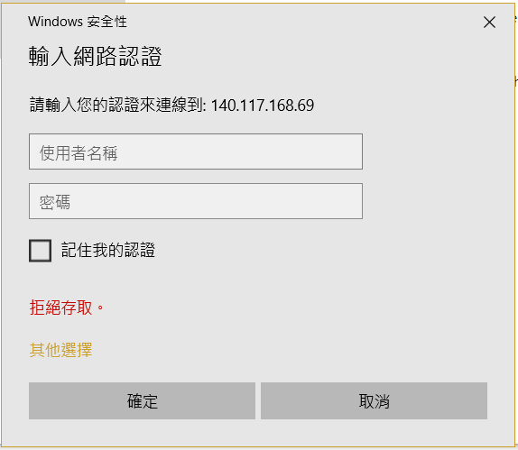
在輸入NAS的帳號密碼

Slide 32
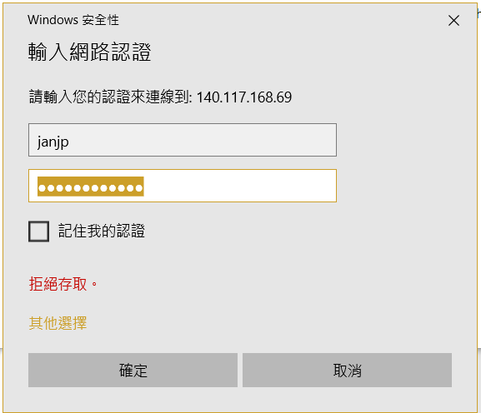
點擊 確認

Slide 33
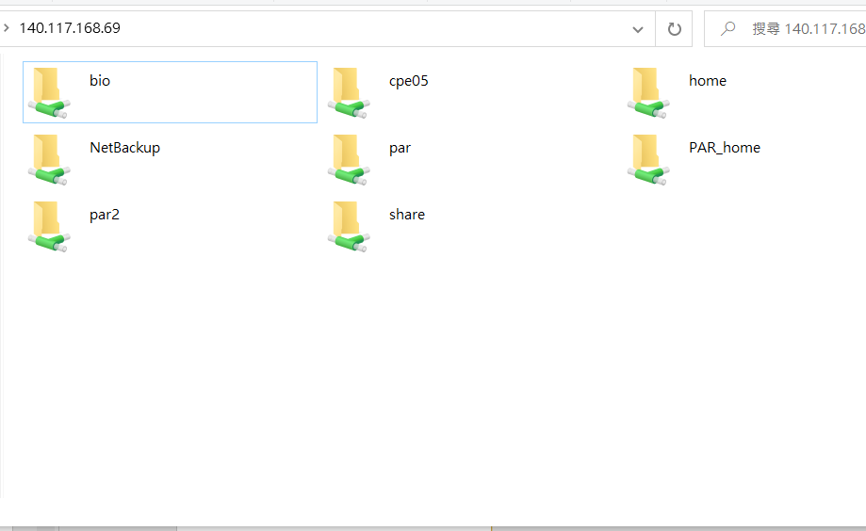
就會開啟NAS的資料夾

Slide 34
Home 是你在NAS上的家目錄

Slide 35
Share 是NAS上大家共用的目錄

Slide 36
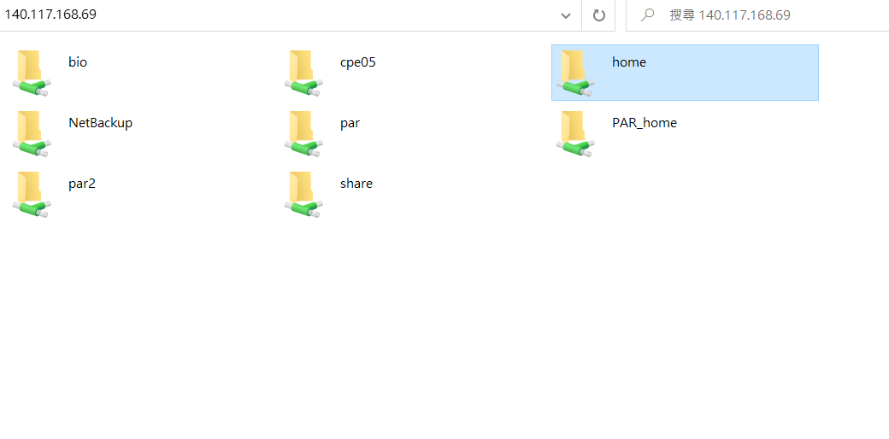
選取要掛載的磁碟(以home舉例)

Slide 37
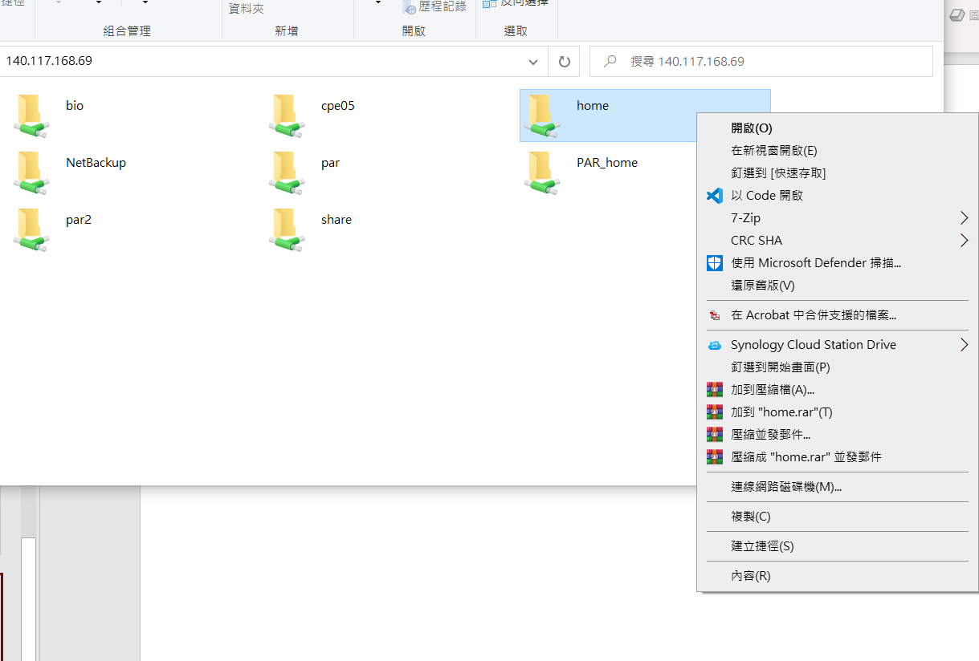
對該資料夾點擊右鍵

Slide 38
點擊連線到網路磁碟機

Slide 39
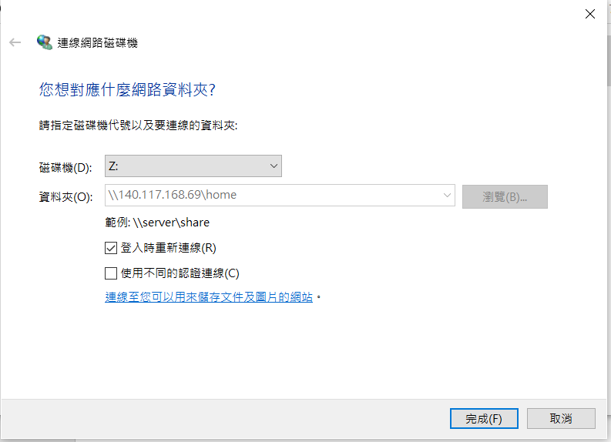
選擇本地端要使用的磁碟代號

Slide 40
點擊完成

Slide 41
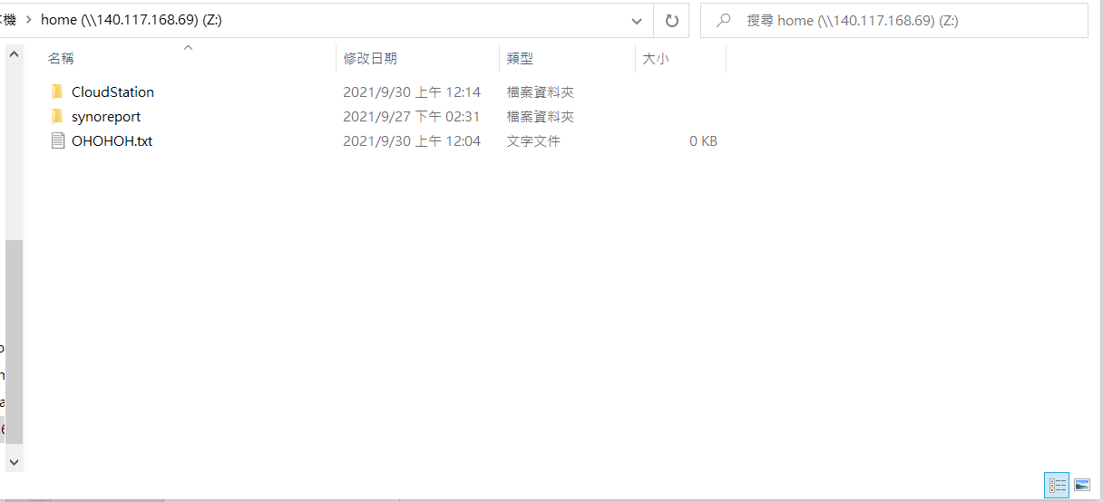
完成後會跳出一個資料夾，該資料夾就是掛載完成的磁碟

Slide 42
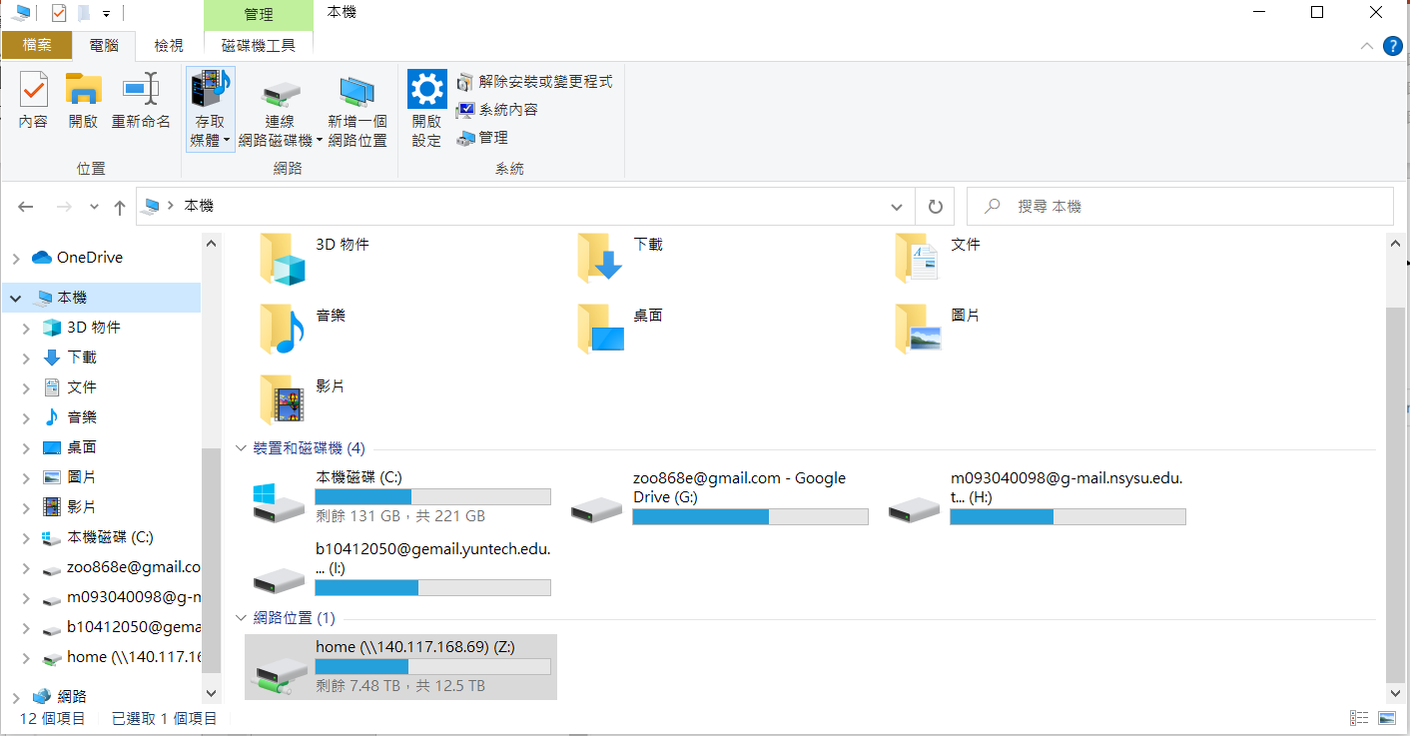
本機中會看到剛剛所掛載的網路位置(完成)

